Slide 1
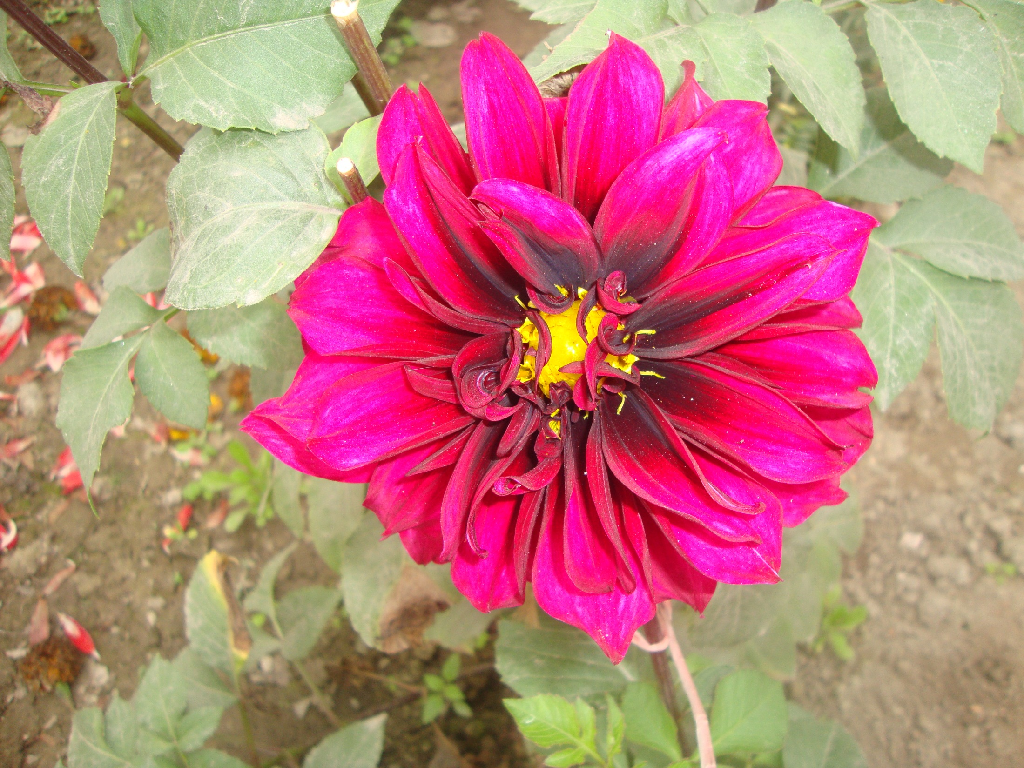

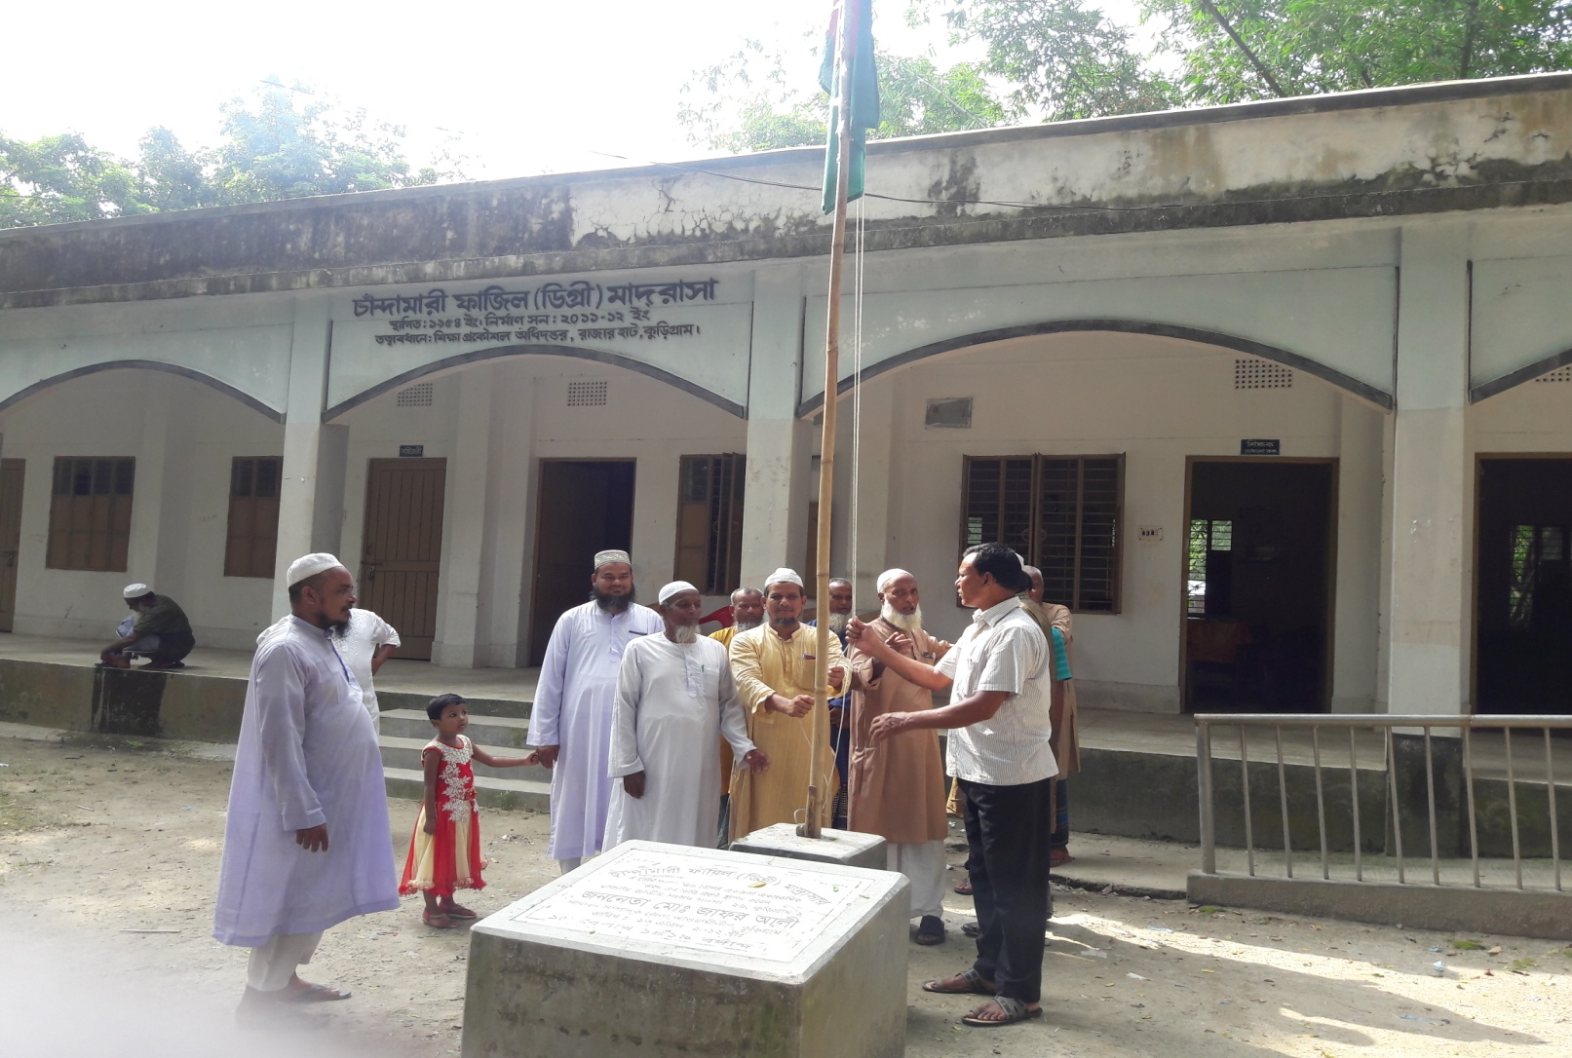
স্বাগতম

Slide 2
পরিচিতি
মোঃ রবিউল ইসলাম রাজু
সহকারি শিক্ষক (কৃষি)
চান্দামারী ফাযিল মাদরাসা
রাজারহাট – কুড়িগ্রাম
মোবাঃ ০১৭৭৭-৯৫৪০৭০
বিষয়ঃ কৃষিশিক্ষা
অষ্টম শ্রেণি
সময়ঃ- ৫০ মিনিট

Slide 3

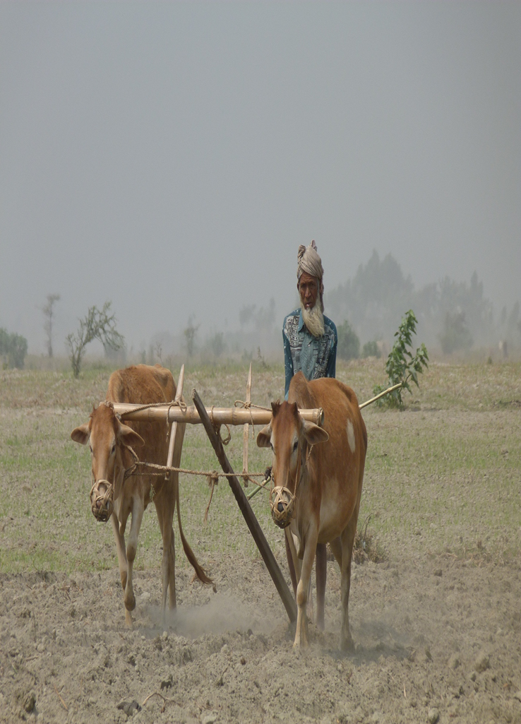
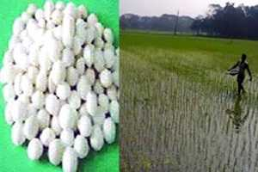
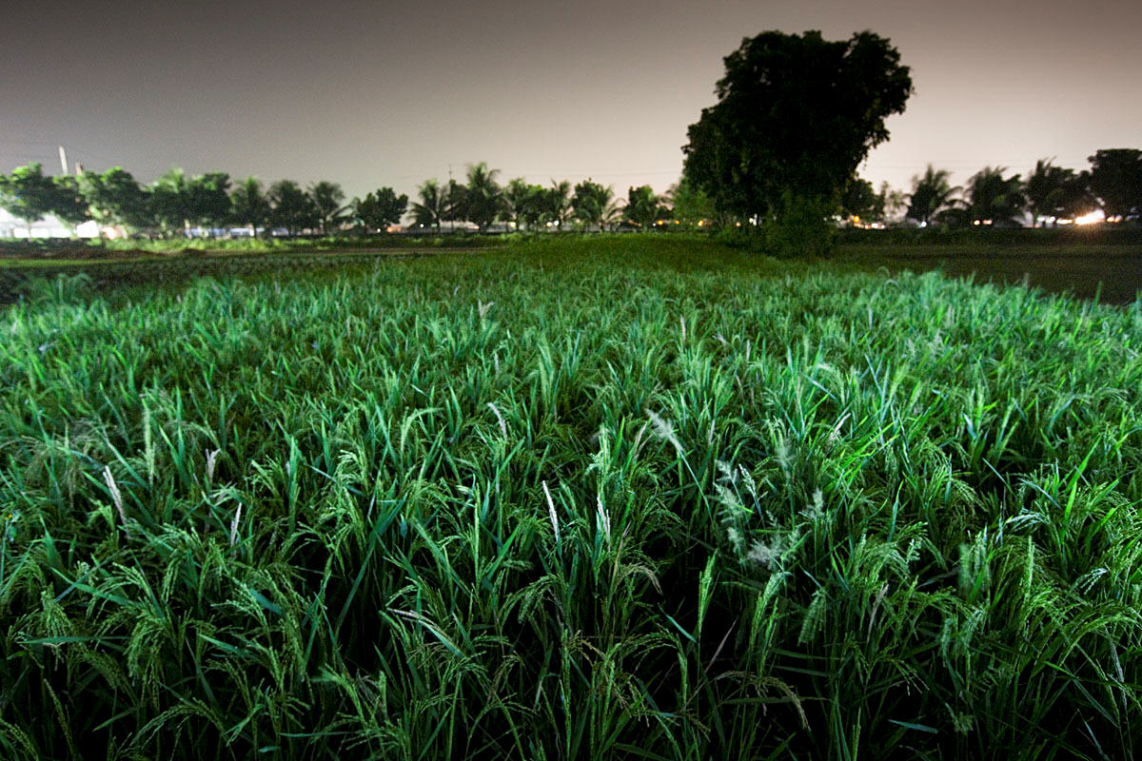
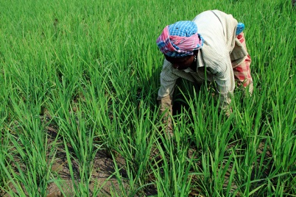

Slide 4
ধান চাষে গুটি ইউরিয়ার ব্যবহার

Slide 5
শিখন ফল
গুটি ইউরিয়ার পরিচয় দিতে পারবে ।
গুটি ইউরিয়া সারের অসুবিধা গুলি বলতে পারবে ।
গুটি ইউরিয়া সারের সুবিধাগুলি বলতে পারবে ।
গুটি ইউবিয়া প্রয়োগ পদ্ধতি ব্যাখ্যা করতে পারবে ।

Slide 6
একক কাজ
সার কাকে বলে

Slide 7

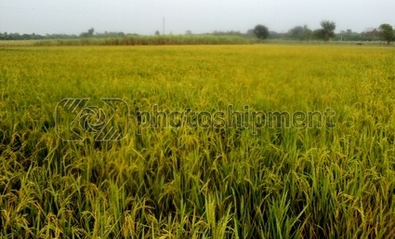
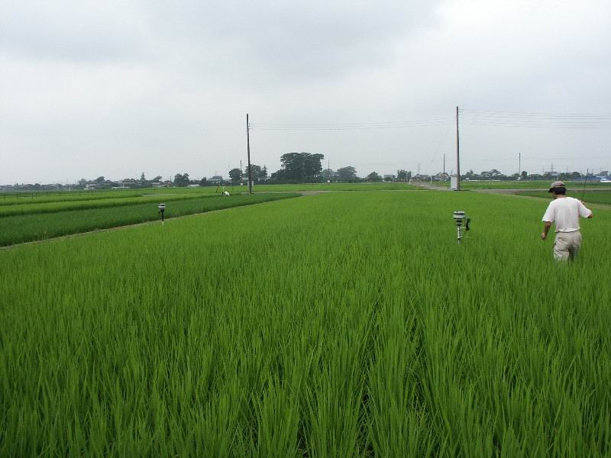

Slide 8

জোড়ায় কাজ
গুটি ইউরিয়া সারের সুবিধা ও অসুবিধা লিখ ।

Slide 9

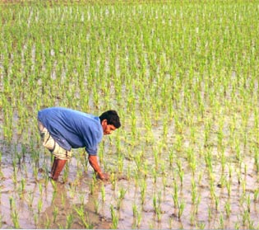

Slide 10
দলীয় কাজ
গুটি ইউরিয়া প্রয়োগ পদ্ধতি ব্যাখ্যা কর ।

Slide 11
মুল্যায়ন
সার কাকে বলে ?
গুটি ইউবিয়া সার ব্যবহারের অসুবিধা কী কী ?
গুটি ইউরিয়া সার ব্যবহারের সুবিধা কী কী ?
গুটি ইউরিয়ার প্রয়োগ পদ্ধতি সিদ্ধান্তের যৌতিকতা বিশ্লেষণ কর ।

Slide 12
তোমাদের ধানের জমিতে গুটি ইউরিয়া প্রয়োগ পদ্ধতি বিশ্লেষণ কর ।
বাড়ির কাজ

Slide 13

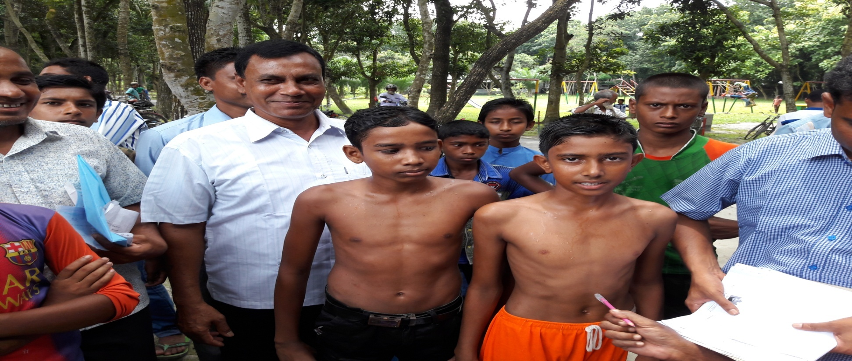
ধন্যবাদ

